Slide 1
ELE08572-Sistemas Digitais
Profa. Eliete Caldeira

Slide 2
Exercício - UART reconfigurável
Capítulo 7- UART

Slide 3
Exercício – UART configurável
Uma alternativa à UART customizada é incluir todas as características no projeto e dinamicamente configurar a UART como necessário.
Considere uma UART que usa sinais de entrada adicionais para especificar o baud rate, o tipo de bit de paridade, número de bits de dados e o número de stop bits.
A UART também inclui sinais de erro.

Slide 4
Exercício - UART configurável
Em adição aos sinais de entrada da UART da listagem 7.4, os seguintes sinais são necessários:
bd-rate: sinal de entrada de 2-bit especificando o baud rate, que pode ser 1200, 2400, 4800 ou 9600
dnum: sinal de entrada de 1-bit especificando o número de bits de dados que pode ser 7 ou 8
snum: sinal de entrada de 1-bit especificando o número de bits de stop que pode ser 1 ou 2
par: sinal de entrada de 2-bit especificando o esquema de paridade desejada que pode ser sem paridade, com paridade par ou com paridade ímpar
err: sinal de saída de 3-bit em que os bits indicam a existência de erro de paridade, frame error, e data overrun error.

Slide 5
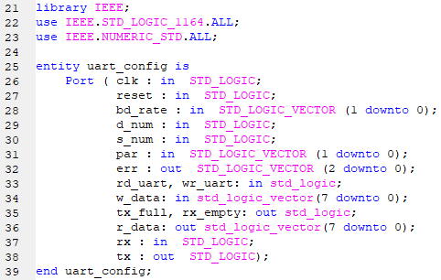
Exercício - UART configurável

Slide 6
Exercício - UART configurável
Dentro desse circuito é preciso passar os sinais de configuração adequadamente para o circuito de transmissão e recepção

Slide 7
Exercício - UART configurável
Modificar a carta ASMD na Figura 7.3 para acomodar as extensões requeridas.

Slide 8
UART Introdução
Uma UART inclui um receptor e um transmissor
O transmissor é essencialmente um registrador de deslocamento que carrega dados em paralelo e então desloca bit a bit “para fora” do registrador a uma taxa específica
O receptor, por sua vez, desloca o dado “para dentro” do registrador bit a bit e, então, remonta o dado.

Slide 9
UART Introdução
A linha serial está em ‘1’ quando ela está inativa (idle).
A transmissão inicia com um bit de start que é ‘0’ e termina com bits de stop que são ‘1’.
O número de bits de dados pode ser 6, 7 ou 8.
Um bit de paridade (opcional) é usado para detecção de erro.
Para paridade ímpar, o bit de paridade é ‘0’ quando o número de 1’s no dado é ímpar.
Para paridade par, o bit de paridade é ‘0’ quando o número de 1’s no dado é par
O número de bits de stop pode ser 1, 1,5 ou 2

Slide 10
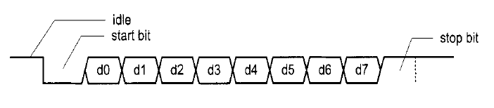
UART Introdução
A transmissão com 8 bits de dados, sem paridade, com um bit de stop é mostrada na figura.
Note que o bit LSB do dado é transmitido primeiro.

Slide 11
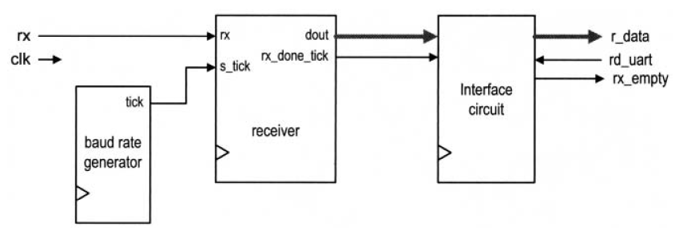
UART Subsistema de recepção: sobreamostragem
O diagrama de blocos conceitual do subsistema de recepção da UART é mostrado na figura.

Slide 12
UART Subsistema de recepção: sobreamostragem
Ele consiste em três partes:
UART receiver: o circuito que obtém o dado bit a bit via sobreamostragem
Baud rate generator: o circuito que gera os ticks de amostragem
Interface circuit: o circuito que fornece buffer e status entre o receptor da UART e o sistema que usa a UART

Slide 13
UART Subsistema de recepção
Baud rate generator
Este circuito gera um sinal de amostragem cuja frequência é exatamente 16 vezes a taxa designada para a recepção da UART
Para evitar criar novo clock e violar o princípio de projeto síncrono, o sinal de amostragem deve funcionar gerando ticks de habilitação e não um sinal de clock para o circuito UART receiver.

Slide 14
Exercício - UART configurável
Para a taxa de 19.200, a taxa de amostragem tem que ser 19.200x16=307.200 ticks por segundo
Desde que o clock do sistema é de 50MHz, o baud rate generator precisa de um contador mod-M onde M=50.000.000/307.200=163, assim um sinal de saída com duração de 1 ciclo de clock será ativado a cada 163 ciclos de clock.
O contador parametrizado mod-M discutido na Seção 4.3.2 pode ser usado para este propósito fazendo-se o termo genérico M igual a 163.

Slide 15
Exercício - UART configurável
Para a taxa de 9.600, a taxa de amostragem tem que ser 9.600x16=153.600 ticks por segundo
Desde que o clock do sistema é de 50MHz, o baud rate generator precisa de um contador mod-M onde M=50.000.000/153.600=325, assim um sinal de saída com duração de 1 ciclo de clock será ativado a cada 325 ciclos de clock.
Para a taxa de 4.800, a taxa de amostragem tem que ser 4.800x16=76.800 ticks por segundo
Desde que o clock do sistema é de 50MHz, o baud rate generator precisa de um contador mod-M onde M=50.000.000/76.800=651, assim um sinal de saída com duração de 1 ciclo de clock será ativado a cada 651 ciclos de clock.

Slide 16
Exercício - UART configurável
Para a taxa de 2.400, a taxa de amostragem tem que ser 2.400x16=38.400 ticks por segundo
Desde que o clock do sistema é de 50MHz, o baud rate generator precisa de um contador mod-M onde M=50.000.000/38.400=1302, assim um sinal de saída com duração de 1 ciclo de clock será ativado a cada 1302 ciclos de clock.
Para a taxa de 1.200, a taxa de amostragem tem que ser 1.200x16=19.200 ticks por segundo
Desde que o clock do sistema é de 50MHz, o baud rate generator precisa de um contador mod-M onde M=50.000.000/19.200=2604, assim um sinal de saída com duração de 1 ciclo de clock será ativado a cada 2604 ciclos de clock.

Slide 17
Exercício - UART configurável
Para tratar esse ponto é preciso usar um contador mod-m com o valor do m variável de acordo com a frequência desejada em substituição ao contador mod-M usado anteriormente onde M é fixo.
Os próximos slides mostram o projeto desse contador apresentado no Capítulo 04.
O valor de m pode ser controlado por um sinal externo

Slide 18
Circuitos Sequenciais Regulares Contador Mod-m programável
Código
library ieee;
use ieee.std_logic_1164.all;
use ieee.numeric_std.all;
entity prog_counter is
port(
clk, reset: in std_logic;
m: in std_logic_vector(3 downto 0);
q: out std_logic_vector(3 downto 0)
);
end prog_counter;

Slide 19
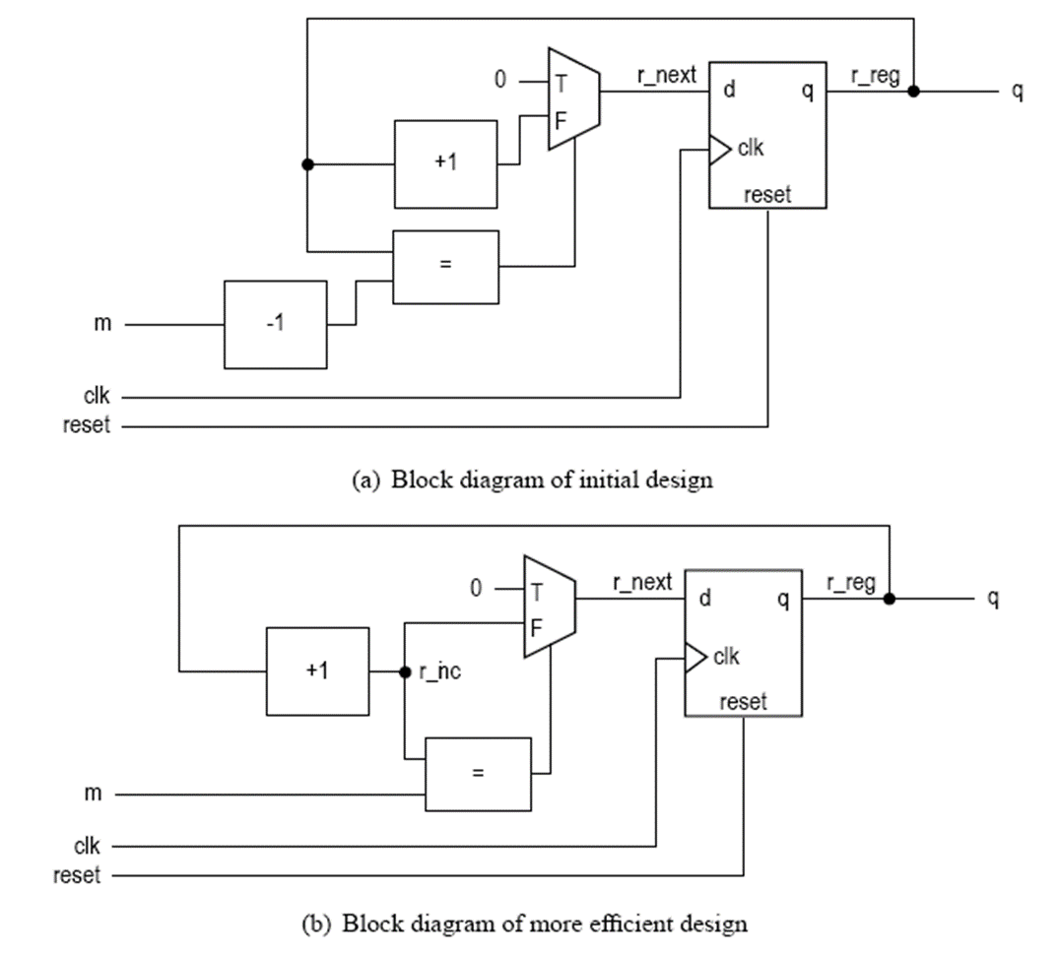
Circuitos Sequenciais Regulares Contador Mod-m programável
Versão 1: Contador Mod-m programável com um incrementador e um decrementador
Diagrama de blocos

Slide 20
Circuitos Sequenciais Regulares Contador Mod-m programável
architecture two_seg_clear_arch of prog_counter is
signal r_reg: unsigned(3 downto 0);
signal r_next: unsigned(3 downto 0);
begin
-- register
process(clk,reset)
begin
if (reset='1') then
r_reg <= (others=>'0');
elsif (clk'event and clk='1') then
r_reg <= r_next;
end if;
end process;
-- next-state logic
r_next <= (others=>'0') when r_reg=(unsigned(m)-1) else
r_reg + 1;
-- output logic
q <= std_logic_vector(r_reg);
end two_seg_clear_arch;
Versão 1: Contador Mod-m programável com um incrementador e um decrementador

Slide 21
Circuitos Sequenciais Regulares Contador Mod-m programável
Versão 2: Contador Mod-m programável com um incrementador
Diagrama de blocos

Slide 22
Circuitos Sequenciais Regulares Contador Mod-m programável
architecture two_seg_effi_arch of prog_counter is
signal r_reg: unsigned(3 downto 0);
signal r_next, r_inc: unsigned(3 downto 0);
begin
-- register
process(clk,reset)
begin
if (reset='1') then
r_reg <= (others=>'0');
elsif (clk'event and clk='1') then
r_reg <= r_next;
end if;
end process;
-- next-state logic
r_inc <= r_reg + 1;
r_next <= (others=>'0') when r_inc=unsigned(m) else
r_inc;
-- output logic
q <= std_logic_vector(r_reg);
end two_seg_effi_arch;
Versão 2: Contador Mod-m programável com um incrementador

Slide 23
UART Subsistema de recepção
Para a taxa de 19.200, a taxa de amostragem tem que ser 19.200x16=307.200 ticks por segundo
Desde que o clock do sistema é de 50MHz, o baud rate generator precisa de um contador mod-M onde M=50.000.000/307.200=163, assim um sinal de saída com duração de 1 ciclo de clock será ativado a cada 163 ciclos de clock.
O contador parametrizado mod-M discutido na Seção 4.3.2 pode ser usado para este propósito fazendo-se o termo genérico M igual a 163.

Slide 24
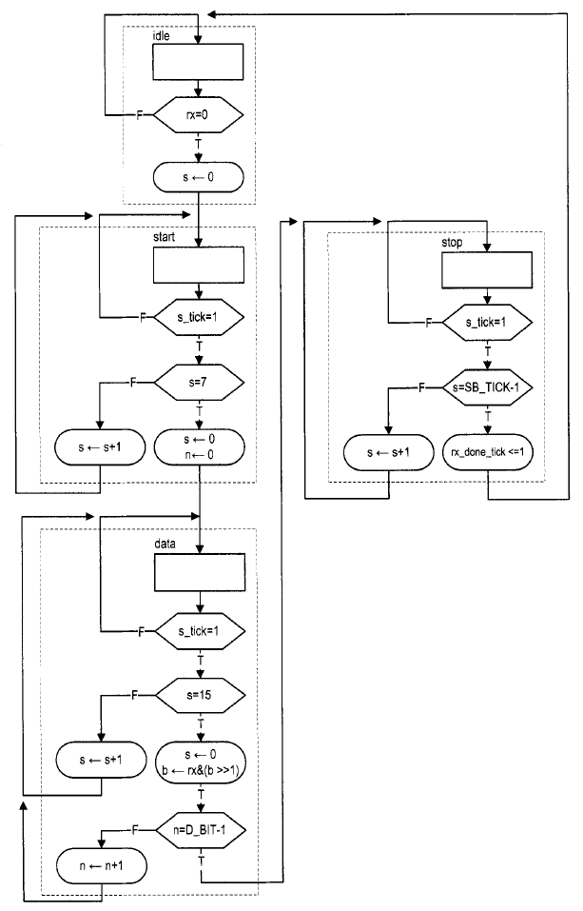
UART Subsistema de recepção
UART receiver
Com um entendimento do procedimento de sobreamostragem, pode-se derivar a carta ASMD de acordo, como mostrado na figura

Slide 25
UART Subsistema de recepção
A carta ASMD do UART receiver deve ser modificada para tratar as diferentes situações possíveis:
Receber 7 ou 8 bits
Sem bit de paridade, com bit de paridade par ou com bit de paridade ímpar
Com 1 ou 2 bits de stop.
Verificar erro de paridade (parity error) e na recepção do bit de stop (frame_error)
Em relação à frequência da comunicação, o baud rate generator já resolve.

Slide 26
UART Subsistema de recepção
O terceiro esquema usa uma FIFO como discutido na Seção 4.5.3.
Este esquema fornece mais espaço de armazenamento e reduz a chance de data overrun.
Pode-se ajustar o número de dados armazenados na FIFO para acomodar as necessidades de processamento do sistema principal.

Slide 27
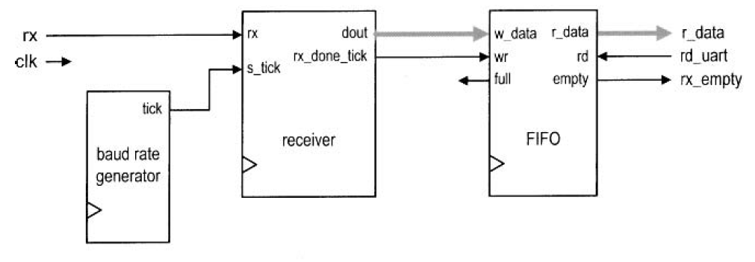
UART Subsistema de recepção
O diagrama de blocos do sistema é mostrado abaixo.

Slide 28
UART Subsistema de recepção
O sinal rx_done_tick é conectado ao sinal wr da FIFO. Quando um dado novo é recebido, o sinal wr é ativado por um ciclo de clock e o dado correspondente é escrito na FIFO.
O sistema principal obtém o dado da porta de leitura da FIFO. Após recuperar o dado, ele ativa o sinal rd da FIFO por um ciclo de clock para remover o item correspondente.
O sinal empty da FIFO pode ser usado para indicar se há algum dado disponível na mesma.
Um erro de data overrun ocorre somente quando um novo dado chega e a FIFO está cheia (full).

Slide 29
UART Subsistema de recepção
Circuito de interface:
Usar o mesmo esquema da FIFO, mas verificar as adaptações necessárias/possíveis em função do número de bits do pacote.
Verificação o erro de data overrun , ou seja, a chegada de mais palavras com a FIFO cheia.

Slide 30
UART Subsistema de transmissão
A organização do subsistema de transmissão de uma UART é similar à do subsistema de recepção
Ela consiste dos circuitos: UART transmitter, baud rate generator, e interface.
O circuito de interface é similar ao do subsistema de recepção exceto que o sistema principal faz o flip-flop de flag ir para ‘1’ ou escreve na FIFO, e a UART faz o flip-flop de flag ir para ‘0’ ou lê a FIFO.

Slide 31
UART Subsistema de transmissão
O circuito UART transmitter é essencialmente um registrador de deslocamento que desloca “para fora” os bits de dados a uma taxa específica.
A taxa pode ser controlada pelos ticks de habilitação gerados pelo circuito baud rate generator.
Como não há nenhuma necessidade de sobreamostragem, a frequência dos ticks é 16 vezes menor que a do circuito UART receiver.
Em vez de introduzir um novo contador, o circuito de transmissão usualmente compartilha o circuito baud rate generator com o UART receiver e usa um contador interno para contar o número de ticks.
Um bit é deslocado “para fora” do registrador a cada 16 ticks de habilitação.

Slide 32
UART Subsistema de transmissão
A carta ASMD do circuito UART transmitter é similar à do circuito UART receiver.
Após a ativação do sinal tx_start, a FSMD carrega o dado e, então, gradualmente passa através dos estados start, data e stop para transmitir os bits correspondentes.
Ele sinaliza que a tarefa está completa ativando o sinal tx_done_tick por um ciclo do clock
Um buffer de 1 bit, tx_reg, é usado para filtrar qualquer glitch potencial.

Slide 33
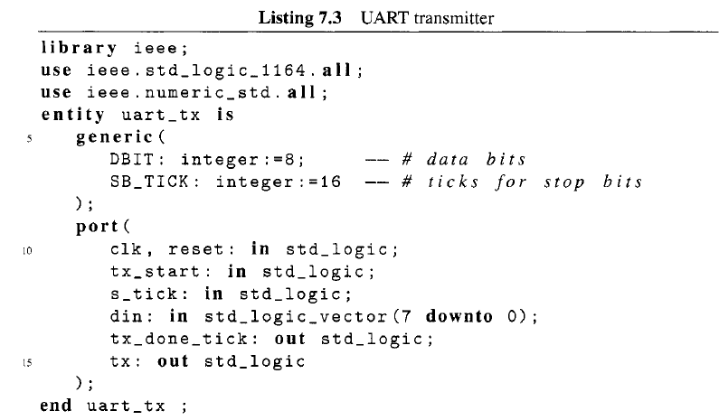
UART Subsistema de transmissão
O código correspondente é mostrado na listagem abaixo.

Slide 34
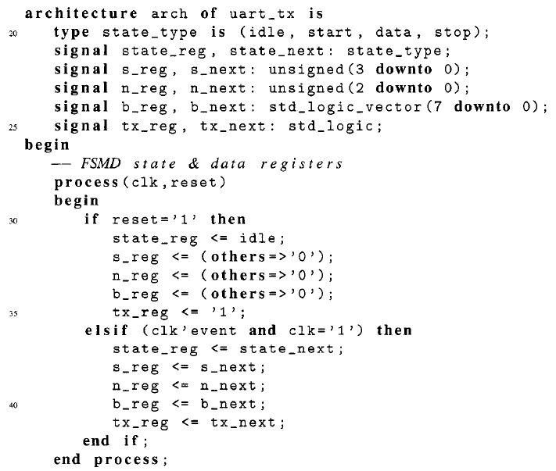
UART Subsistema de transmissão

Slide 35
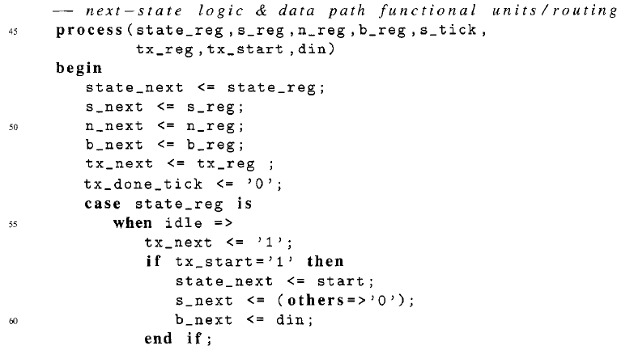
UART Subsistema de transmissão

Slide 36
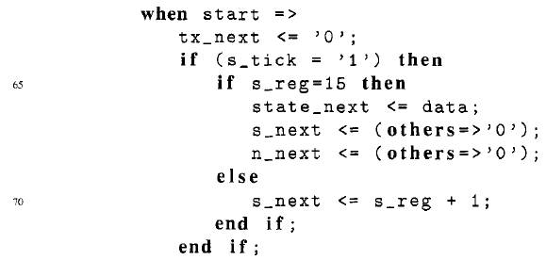
UART Subsistema de transmissão

Slide 37
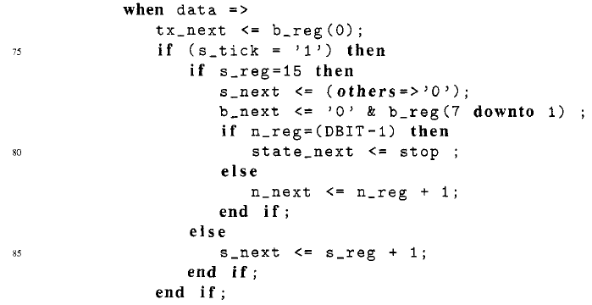
UART Subsistema de transmissão

Slide 38
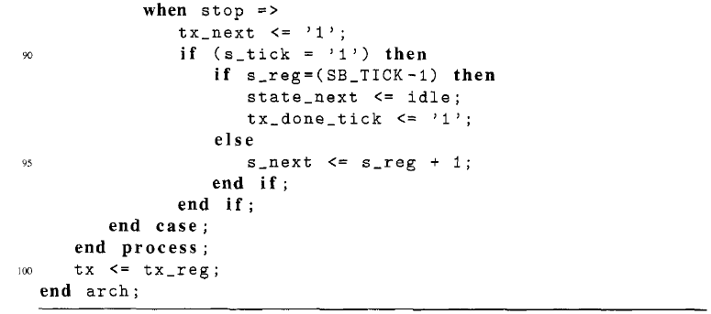
UART Subsistema de transmissão

Slide 39
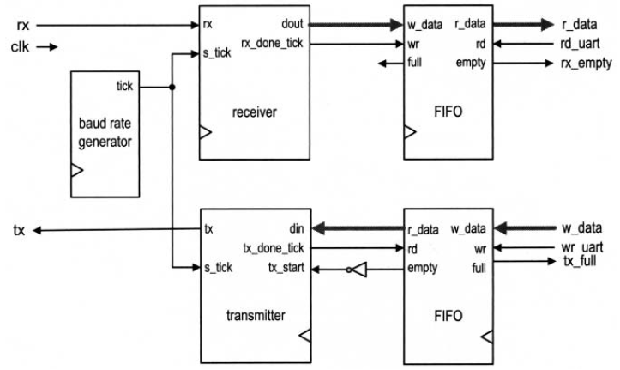
UART Sistema completo
Combinando os subsistemas de recepção e de transmissão, pode-se construir a UART. O diagrama de blocos é mostrado na figura.

Slide 40
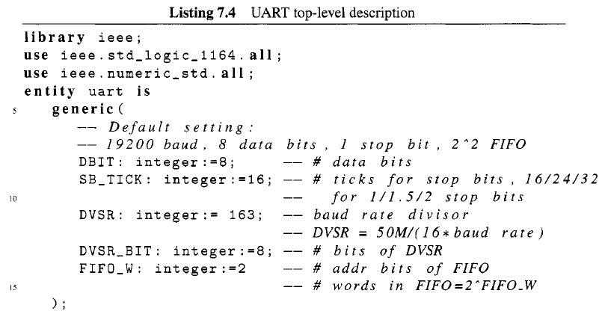
UART Sistema completo
O código é mostrado na listagem a seguir.

Slide 41
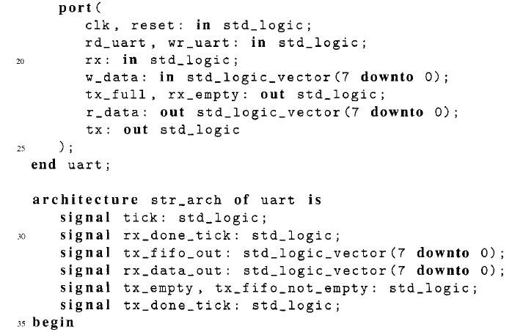
UART Sistema completo

Slide 42
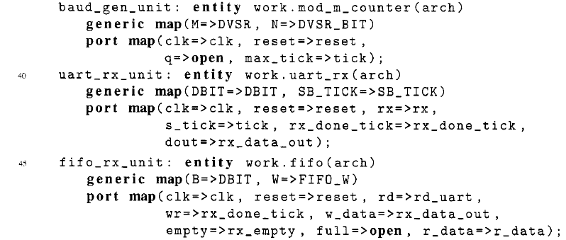
UART Sistema completo

Slide 43
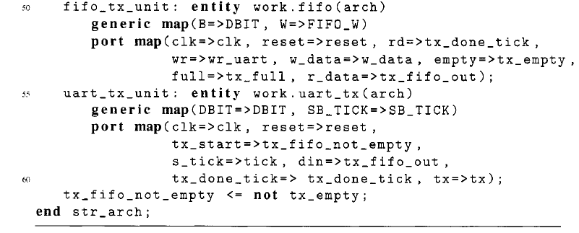
UART Sistema completo

Slide 44
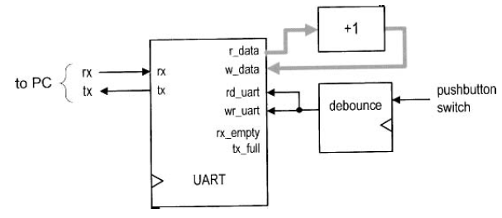
UART Sistema de verificação
Um circuito de loop-back e um PC são usados para verificar a operação da UART. O diagrama de blocos é mostrado na figura.

Slide 45
UART Sistema de verificação
No circuito, a porta serial da placa Nexys2 é conectada à porta serial de um PC.
Quando um caractere é enviado do PC, o dado recebido é armazenado na FIFO de 4 palavras do receptor.
Quando recuperado via porta de leitura (r_data), a palavra de dado é incrementada por 1 e, então, enviada de volta ao transmissor via porta de escrita w_data

Slide 46
UART Sistema de verificação
O sinal do botão é passado por um circuito de debounce que produz um tick por um ciclo de clock quando o botão é pressionado.
Quando o tick é gerado ele remove uma palavra da FIFO do receptor e escreve a palavra incrementada na FIFO do transmissor.
Por exemplo, se digitarmos HAL no PC, as três palavras de dados são armazenadas na FIFO do receptor da UART.

Slide 47
UART Sistema de verificação
Pode-se então pressionar o botão da placa Nexys2 três vezes. Os três caracteres sucessivos, IBM, serão transmitidos de volta e mostrados.
A porta r_data da UART é também conectada aos 8 LEDs da placa e seus sinais tx_full e rx_empty são conectados às duas barras horizontais do dígito mais à direita do display de 7 segmentos.

Slide 48
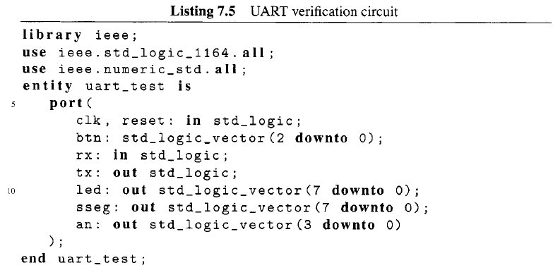
UART Sistema de verificação
O código é mostrado na listagem abaixo.

Slide 49
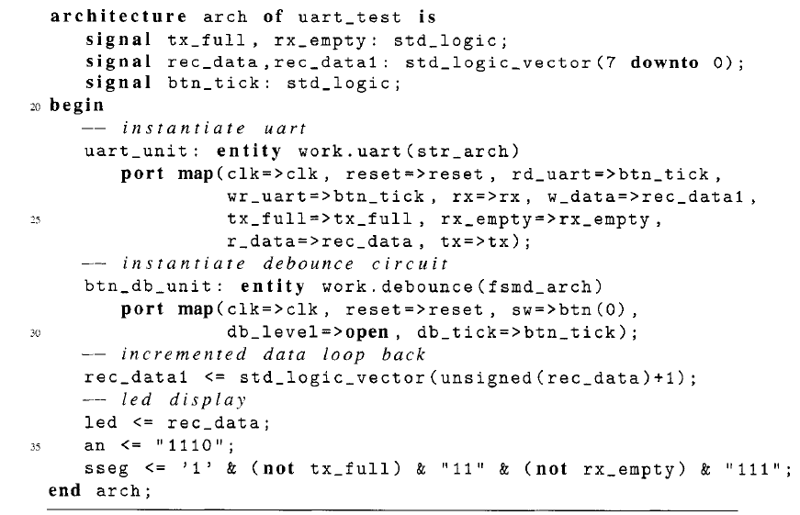
UART Sistema de verificação

Slide 50
UART Sistema de verificação
HyperTerminal (para Windows) ou Minicom (para Linux): do lado do PC, um programa para comunicação serial pode ser usado como terminal virtual para interagir com a placa Nexys2.
Pode-se usar também o Termite ou RealTerm para Windows
Para ser compatível com a UART deste projeto, ele tem que ser configurado para uma taxa de transmissão de 19.200, 8 bits de dados, 1 bit de stop, sem bit de paridade
Deve-se conectar um cabo serial entre a porta serial do PC e o conector serial na placa Nexys2

Slide 51
UART Sistema de verificação
Com o programa configurado no PC pode-se usá-lo para testar a comunicação com a placa Nexys2.
Pode-se digitar algumas teclas e observar os LEDs.
Note que as palavras recebidas são armazenadas na FIFO e unicamente a primeira palavra recebida é mostrada.
Após pressionar o botão, a primeira palavra de dado será removida e a palavra incrementada será enviada de volta à porta serial do PC e mostrada na janela do programa.
Os status full e empty da FIFO podem ser testados para consecutivamente receber e transmitir mais do que quatro palavras de dados.

Slide 52
UART Sistema de verificação
ASCII – American Standard Code for Information Interchange
No PC, usando o HyperTerminal ou o Minicom, os caracteres são enviados em código ASCII, que tem 7 bits e consiste de 128 palavras de código, incluindo o alfabeto regular, os dígitos, os símbolos de pontuação e caracteres de controle.

Slide 53
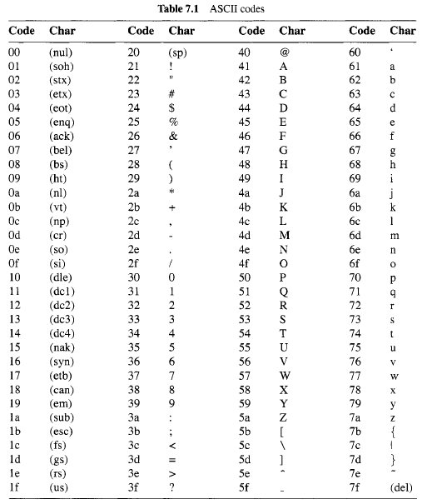
UART Sistema de verificação
Os caracteres ASCII
são mostrados (em
hexadecimal) na tabela
ao lado

Slide 54
UART Sistema de verificação
Os caracteres de controle são mostrados em parênteses, como (del). Diversos destes caracteres podem introduzir ação especial quando recebidos:
(nul): null byte, which is the all-zero pattern
(bel): generate a bell sound, if supported
(bs): backspace
(ht): horizontal tab
(nl): new line
(vt): vertical tab
(np): newpage
(cr): carriage return
(esc): escape
(sp): space
(del): delete, which is also the all-one pattern

Slide 55
UART Sistema de verificação
Desde que a porta serial do PC é usada para comunicar com a placa em muitos experimentos e projetos, as seguintes observações ajudam a manipular e processar o código ASCII:
Quando o primeiro dígito hexa de um código é 0₁₆ ou 1₁₆, o caractere correspondente é um caractere de controle
Quando o primeiro dígito hexa de um código é 2₁₆ ou 3₁₆, o caractere correspondente é um dígito ou pontuação
Quando o primeiro dígito hexa de um código é 4₁₆ ou 5₁₆, o caractere correspondente é uma letra maiúscula
Quando o primeiro dígito hexa de um código é 6₁₆ ou 7₁₆, o caractere correspondente é uma letra minúscula
Quando o primeiro dígito hexa de um código é 3₁₆ , o segundo dígito hexa corresponde ao dígito decimal que ele representa
As letras maiúsculas e minúsculas diferem em apenas 1 bit e podem ser convertidas uma na outra apenas somando ou subtraindo 20₁₆ ou invertendo o 6º bit

Slide 56
UART Sistema de verificação
Note que o código ASCII usa unicamente 7 bits, mas uma palavra de dados é normalmente composta de 8 bits (um byte)
O PC usa uma série estendida em que o MSB é ‘1’ e os caracteres são símbolos gráficos especiais. Este código entretanto não é parte do padrão ASCII.

Slide 57
UART Introdução
Note que há um fio para a transmissão TXD e outro para a recepção RXD e nenhum sinal de clock.
Diz-se que o sistema é assíncrono e Full Duplex porque é possível receber e transmitir simultaneamente
Um cabo serial direto (straight) pode ser usado para conectar a placa Nexys2 à porta serial do PC.
Assim a placa lida com o padrão RS-232 e o projeto na FPGA se concentra em criar a UART em si.

Slide 58
UART Customização
A UART apresentada é customizada em uma configuração particular. O projeto e o código podem ser modificados facilmente para acomodar outras características requeridas:
Baud rate. A taxa de transmissão é controlada pela frequência dos ticks de amostragem do circuito baud rate generator. A frequência pode ser alterada mudando o termo genérico M do contador mod-M, que é representado pela constante DVSR no código.
Número de bits de dados. O número de bits de dados pode ser modificado fazendo a constante D_BIT do valor apropriado.
Bit de paridade. Um bit de paridade pode ser incluído introduzindo-se um novo estado entre os estados data e stop na carta ASMD.

Slide 59
UART Customização
Número de stop bits. O número de bits de stop pode ser variado modificando-se o tamanho do registro s_reg no estado stop. A constante SB-TICK é usada para isto no código. Ela pode ser 16, 24 ou 32 para 1, 1,5 ou 2 bits de stop, respectivamente

Slide 60
UART Customização
Verificação de erro. Três tipos de erros podem ser detectados no subsistema de recepção da UART:
Erro de paridade. Se o bit de paridade é transmitido, o receptor pode verificar se o bit de paridade recebido está correto.
Frame error. O receptor pode verificar o valor dos bits de stop. Se o valor não é ‘1’, ocorreu um frame error.
Buffer overrun error. Este erro acontece quando o sistema principal não recupera o dado recebido a tempo. O receptor da UART pode verificar o valor do sinal flag_reg ou o sinal full da FIFO quando um novo dado recebido está pronto para ser armazenado, isto é, quando o sinal rx_done_tick é gerado. O erro ocorre se estes os sinais flag_reg ou full ainda estão ativos neste momento.

Slide 61
Fim

Slide 62
UART Tópicos
Introdução
Subsistema de recepção da UART
Procedimento de sobreamostragem
Taxa de transmissão (baud rate generator)
Receptor da UART
Circuito de interface
Subsistema de transmissão da UART
Sistema completo da UART
Verificação da UART
Customização da UART

Slide 63
UART Introdução
UART (Universal asynchronous receiver and transmitter ) é um circuito que envia dados paralelos através de uma linha serial
As UARTs são frequentemente usadas em conjunção com o padrão serial EIA (Electronic Industries Alliance) RS-232, que especifica as características elétricas, mecânicas, funcionais e procedurais de dois equipamentos de comunicação.
Como o nível de tensão do padrão RS-232 é diferente da tensão nos terminais de entrada e saída da FPGA, é necessário um chip conversor de tensão entre uma porta serial e os pinos da FPGA.

Slide 64
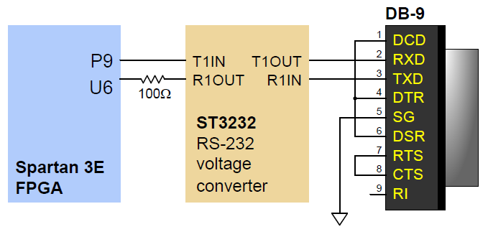
UART Introdução
A placa Nexys2 possui uma porta RS-232 com um conector de 9 pinos padrão.
A placa contém o chip necessário para converter os níveis de tensão e configurar os sinais de controle para gerar automaticamente os sinais de acknowledgement para a porta serial do PC.

